Slide 1
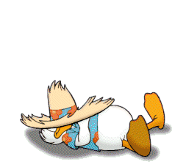
Знатоки математики

Slide 2
« Путешествие в историю математики»

Slide 3
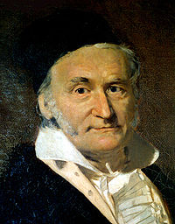
1.Кому принадлежат знаменитое высказывание
« Математика царица наук. Арифметика царица математики»?
а)Блез Паскаль
б) Карл Фридрих Гаусс
ответ
в) Леонард Эйлер

Slide 4
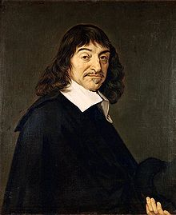
2.Кто ввел прямоугольную систему координат?
а) Лаплас
б) Герон
в) Декарт
ответ

Slide 5
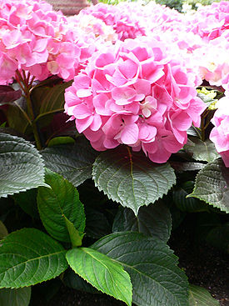
3.Какой цветок назван в честь одной из женщин математиков?
а) Хризантема
б) Гортензия
в) Лилия
ответ

Slide 6
4.Автор первого в России учебника по математике, носившего название « Врата учености»?
а) Магницкий
б) Эйлер
в) Ломоносов
ответ

Slide 7
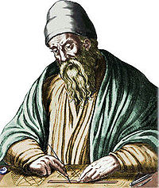
5.По легенде Египетский царь Птолемей 1, спросил древнегреческого математика: « Нет ли более короткого пути для понимания геометрии , чем изучение его 13 книг под названием «Начала»? На что был получен ответ : «В геометрии нет царской дороги». Кто это?
а) Эратосфен
б) Евклид
в) Фалес
ответ

Slide 8
6.Почему одного из самых замечательных математиков Пьера Ферма называли гениальным дилетантом?
а) плохо учился
б) его утверждения впоследствии были опровергнуты
в) имел другую профессию
ответ
ответ

Slide 9
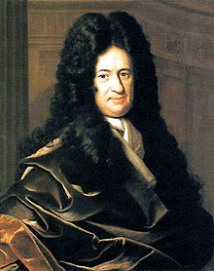
7.Кто придумал обозначать отношение длины окружности к ее диаметру буквой π?
а) Лейбниц
б) Архимед
в) Пифагор
ответ

Slide 10
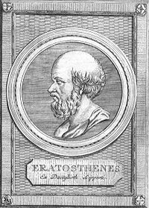
8. Изобретатель математического решета для нахождения простых чисел?
а) Архимед
б) Фалес
в) Эратосфен
ответ
ответ

Slide 11
9. Какое слово в переводе с греческого в геометрии означает « натянутая тетива»?
а) гипотенуза
б) катет
в) проекция
ответ
ответ

Slide 12
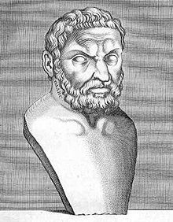
10. Древнегреческий математик, астроном, философ именем которого названа теорема об отрезках, лежащих на двух прямых, рассекаемых параллельными.
а)Ферма
б) Пифагор
в) Фалес
ответ
ответ

Slide 13
Подсказки

Slide 14
1. Единица измерения длины.
1) Первоначально определяли как длину трех
ячмен­ных зернышек.
2) Означает правую фалангу большого пальца рук.
3) Одна из основных английских мер длины.
4) Равна 25,4 мм.
5) Имя одной из героинь сказок Андерсена произошло от названия этой меры длины.
Ответ
Ответ
дюйм

Slide 15
2. Этого нет у окружности.
1) Это есть у правильного n-угольника.
2) Может быть внутри и вне фигуры.
3) Может использоваться для нахождения площади
4)Их не может быть меньше двух.
5) Может являться осью симметрии.
6) У параллелограмма пересекаются и точкой пересечения делятся пополам.
Ответ
Ответ
Ответ
диагональ

Slide 16
3. Приспособление для счета.
1) Не нужны батарейки.
2) Просто в обращении.
3) Благодаря ему появилась позиционная система счисления.
4) Всегда перед глазами.
5) Без этого трудно первокласснику.
6) Пять братьев в одном чулане живут.
Ответ
Ответ
Ответ
пальцы

Slide 17
4. Функция.
1) Область определения — множество действитель­ных чисел.
2) Область значений — множество действительных чисел.
3) График пересекает хотя бы одну ось координат.
4) Для построения графика достаточно двух точек.
5) Графиком является прямая.
6) Функция задается формулой у = kx + b.
Ответ
Ответ
Ответ
линейная функция

Slide 18
5. Ученый-математик.
1) Современник Птолемея I, который царствовал с 306 по 283 г. до и. э.
2) Последователь древнегреческого философа Платона.
3) Преподавал четыре науки: арифметику, геомет­рию, теорию гармонии, астрономию.
4) Его великий труд называется «Начала».
5) Его именем назван способ нахождения НОД двух целых чисел.
6) Геометрия на плоскости называется геометрией ...
Ответ
Евклид

Slide 19
«Логические цепочки»

Slide 20
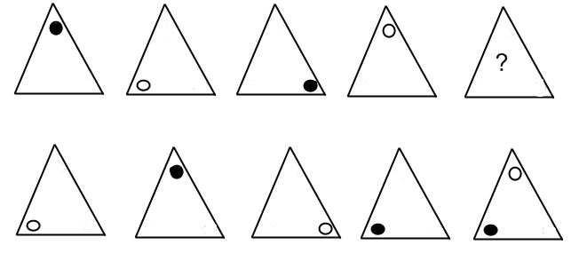
Какой из фигур нижнего ряда суждено продолжить верхний ряд?
A
A
A
A
A
A
B
B
B
B
B
C
C
C
C
D
D
D
E
E
Ответ
Ответ
Ответ

Slide 21
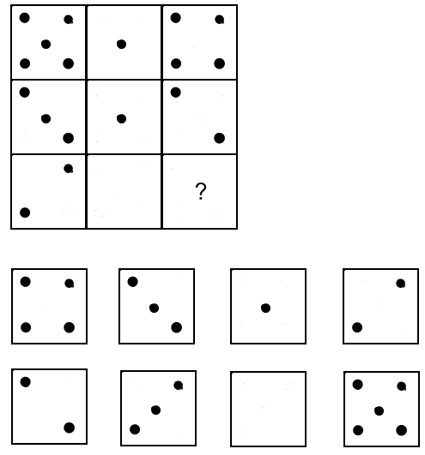
Какой из квадратов от A до H подойдет вместо квадрата с вопросительным знаком?
Ответ
A
B
C
D
A
B
C
D
E
F
G
H
E
F
G
H

Slide 22
Темная лошадка
?
?
?

Slide 23
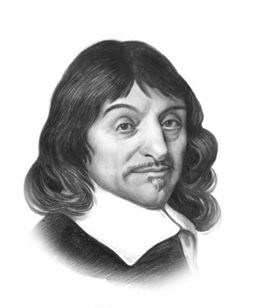
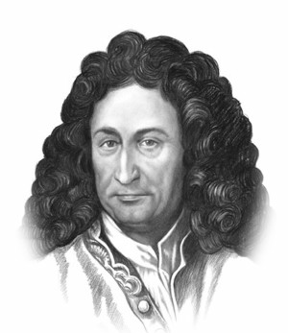
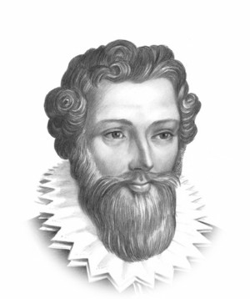
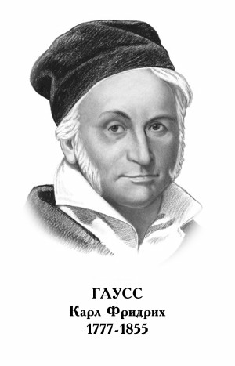
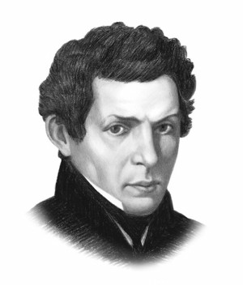
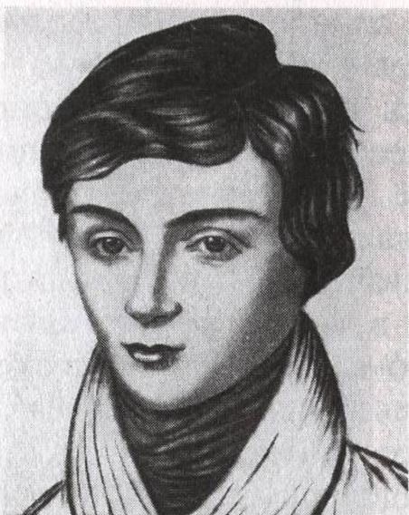
Ученые математики
1
2
3
Рене Декарт
Г. В.Лейбниц
Франсуа Виет
4
5
6
Н.И.Лобачевский
Эварист Галуа
К.Ф.Гаусс

Slide 24
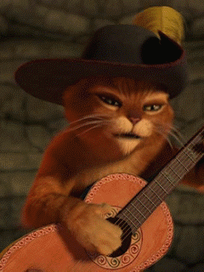
Пришло время подвести итоги!...

